Slide 1
Osnove programiranja

Slide 2
Kako čovjek pretvara zadatke iz svijeta koji ga okružuje u oblik prihvatljiv računalu?
Opisom i analizom konkretnog problema (Što imam? - Što želim?)
promatranje, istraživanje, razmišljanje, razgovor
Određivanjem postupka rješavanja problema - algoritam (Što raditi i kako?)
crtanje dijagrama tijeka,
zapis u pseudokôdu
Zapisom puta do rješenja na način kako ga razumije računalo – program
programiranje u programskom jeziku
RAČUNALNI PROGRAM

Slide 3
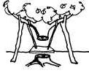
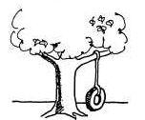
Proces planiranja informacijskog sustava (The Swedish agency for administrative development SAFAD, 1982)
Ideja
Kako je sistem-analitičar razumio ideju
Prva verzija tehničkog rješenja projektnog tima
Ostatak ideje nakon rasprave s nadležnima
Konačni prijedlog upravnom odboru
Sustav AOP-a nakon instalacije
Što su korisnici stvarno željeli

Slide 4
Sintaksa i semantika
U programiranju je propisana:
sintaksa (pravila pisanja naredbi)
cin CIN
scanf ("%d”,&a); scanf ("%d”,a);
semantika (značenje pojedine naredbe)
Izlaz – cout
Ulaz- cin
Korijen – sqrt ..

Slide 5
Program je niz naredbi koje se izvode točno određenim redom nakon čijeg izvršavanja dobivamo određeni rezultat.
include <stdio.h>
void main () {
int a,b,c;
scanf ("%d,%d",&a, &b);
z=a+b;
printf ("%d", z);
}
Temeljni element programa je naredba.
Naredbama se točno opisuje što i kako računalo treba raditi.
Naredba predstavlja nalog računalu za izvršenje određene radnje.
Programe pišu stručnjaci – programeri
Programski jezik je skup ključnih riječi i pravila za njihovo korištenje koje “razumije” računalo.
Postupak nastajanja programa naziva se programiranje.

Slide 6
Program zapisan u višem programskom jeziku naziva se
izvorni program (source code).
C++ - .CPP datoteke
interpreteri
?
JEZIČNI PREVODITELJI
prevode program u strojni jezik
kompajleri
Tijekom svakog izvođenja interpreteri prevode svaku naredbu izvornog programa u strojni (binarni) oblik.
(primjer BASIC-a)
010001010
100001001
100011111
000000000
Kompajleri izvorni program prevode u strojni oblik u posebnom postupku prevođenja (kompajliranja).
Prevođenjem izvornog programa dobit ćemo datoteku objektnog kôda (object code).
Povezivanjem objektnog kôda s već postojećim bibliotekama nastaje izvršni program (EXEcutable program).
Za pokretanje programa na bilo kojem računalu dovoljna je njegova izvršna verzija.

Slide 7
PROGRAMSKI JEZICI
Razvoj programskih jezika pratio je razvoj računala.
Prva generacija: strojni jezici
Strojni jezik je binarni prikaz programa za računalo.
010001010
100001001
100011111
000000000
programe su uglavnom pisali konstruktori računala i oni se nisu mogli prenositi s računala na računalo
vezan je uz građu računala
otežano je pisanje programa
velika je vjerojatnost pogreške pri pisanju programa

Slide 8
Druga generacija: simbolički jezici, asembler
Program zapisan upotrebom memonika i simboličkih adresa
I dalje je potrebno razumjeti kako računalo radi
ADD X,Y
MUL X,Y
“Olakšano” pisanje programa
Za vrijeme izvođenja programa memorija može primiti samo niz nula i jedinica.
Stoga se
svaka naredba asemblerskog jezika prije izvođenja prevodi u strojnu naredbu.

Slide 9
Treća generacija: viši programski jezici
U višim programskim jezicima više naredbi strojnog ili asemblerskog jezika zamjenjuje se jednom naredbom višeg programskog jezika. Programer ne treba poznavati građu računala, a isti se program može pokrenuti na različitim modelima računala.
FORTRAN, ALGOL, COBOL, PL/1, Ada, LISP, PROLOG BASIC (QBASIC), LOGO, Pascal, C (C++), Python
TO ZBROJI
MAKE “A READ
MAKE “B READ
MAKE “Z :A+:B
PR :Z
END
INPUT A
INPUT B
Z=A+B
PRINT Z
END
program zbroji;
var a, b: integer;
begin
readln (a);
readln (b);
z:=a+b;
writeln (z);
end.
#include <stdio.h>
void main () {
int a,b,c;
scanf ("%d,%d",&a, &b);
z=a+b;
printf ("%d", z);
}
Proceduralni jezici

Slide 10
Četvrta generacija
cilj im je približiti programiranje ljudskom načinu razmišljanja – slobodnije i neproceduralno, bez krutih pravila.
upitni jezici za bazu podataka (SQL)
jezici za podršku u odlučivanju (Multiplan, …)

Slide 11
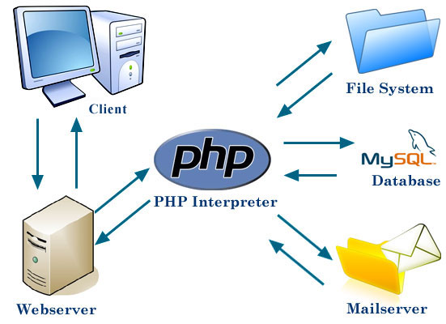
Web - programiranje
HTML –HyperText Markup Language, prezentacijski jezik za kreiranje web stranica
Za dinamičke www stranice (DHTML) koriste se ASP (PHP) skripte
http://www.index.hr/clanak/450952.aspx
http://www.bogotobogo.com/php/php1.php

Slide 12
Objektno programiranje
Aplikacija kao skup objekata koji izmjenjuju poruke
Osnovna jedinica je objekt, implementirani objekt je klasa
Objekt ima svoje varijable (podatkovni članovi klase)
Funkcije pripadaju klasi, prema van nešto kazuju o stanju objekta, ili mijenjaju stanje objekta - funkcijski članovi klase ili metode
Jezici koji omogućuju pisanje objektno orijentiranih programa jesu npr. C++ i Java.

Slide 13
Objektu orijentirano programiranje

Slide 14
Java
Sun posjeduje trademark Java, okruženje je moguće bez plaćanja skinuti sa Sunovih poslužitelja.
Programi se mogu izvoditi bez preinaka na svim operativnim sustavima za koje postoji JVM (Java Virtual Machine), dok je klasične programe pisane primjerice u C-u potrebno prilagođavati platformi(Operacijskom sustavu) na kojem se izvode.
Programiranje mobilnih telefona i kod financijskih kompanija.
Javlja se kao osnovni jezik za programiranje Googleovog sustava Android.
Microsoft je stoga razvio svoj C# i .NET platformu kao odgovor na open source alternative

Slide 15
C#
C# je objektno orijentirani programski jezik
Microsoft .NET platforma
Sličan je programskim jezicima Java i C++.
Programski primjer
using System;
class HelloWorld
{
public static void Main(string[] args)
{
Console.WriteLine("Hello World!");
}
}

Slide 16
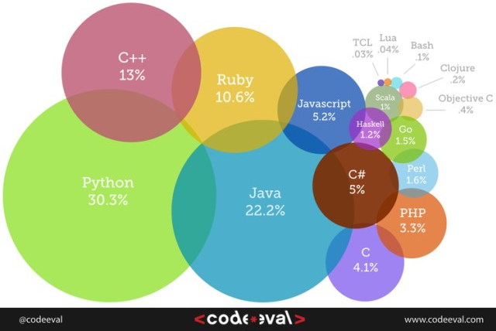
Udio pojedinih jezika

Slide 17
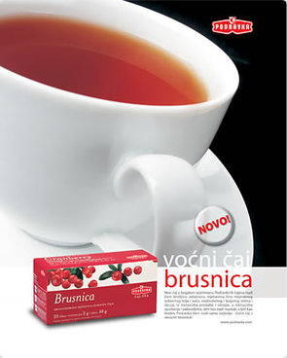
Algoritam
1. Zagrij vodu
2. Stavi vrećicu čaja
3. Ostavi stajati 5 minuta
4. Posluži

Slide 18
Pojam i razrada algoritma
Algoritam podrazumijeva točno opisana pravila za postizanje željenih rezultata.
Uz algoritam moraju biti jasno definirana početna stanja objekta nad kojima se obavljaju operacije. Algoritam mora biti sastavljen od konačnog broja koraka koji utvrđuju slijed operacija koje treba obaviti nad objektima kako bi se dobila završna stanja objekata ili rezultati.
Svaki korak opisuje se instrukcijom.

Slide 19
Algoritam
Varijable će se mijenjati tijekom odvijanja algoritamskog procesa
Početna stanja - ulazne vrijednosti varijabli
Završna stanja - rezultati djelovanja algoritma
Algoritmi djeluju na danoj strukturi podataka. Prilikom programiranja algoritma u pojedinim programskim jezicima oni će postati procedure, funkcije, moduli ili metode.
Algoritam je korektan ako za sve početne vrijednosti omogućuje određivanje završnih stanja u konačnom vremenu i ako ta završna stanja nisu pogrešna za sva moguća početna stanja.

Slide 20
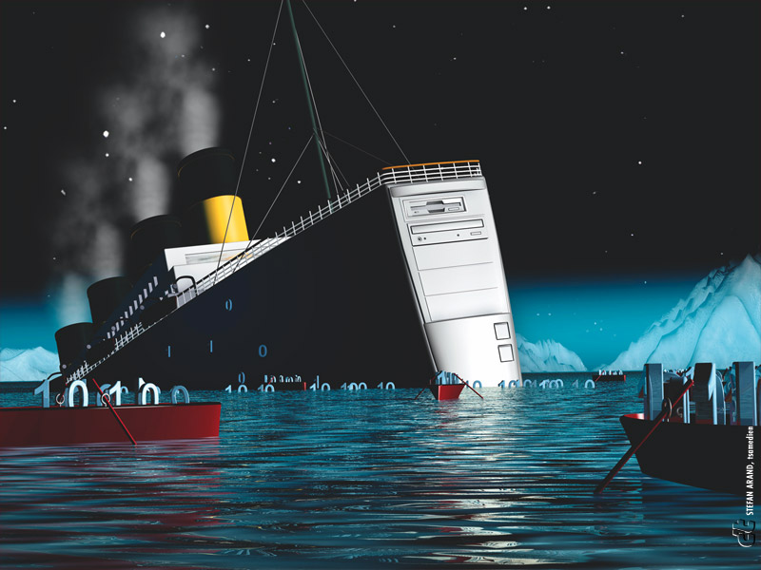
O čemu treba voditi računa
brzina izvršavanja
greške u programiranju (bug)
Krive postavke problema
Krivi algoritam
Nisu uzeti u obzir svi ulazni podaci
ekonomično korištenje memorijskog prostora

